Slide 1

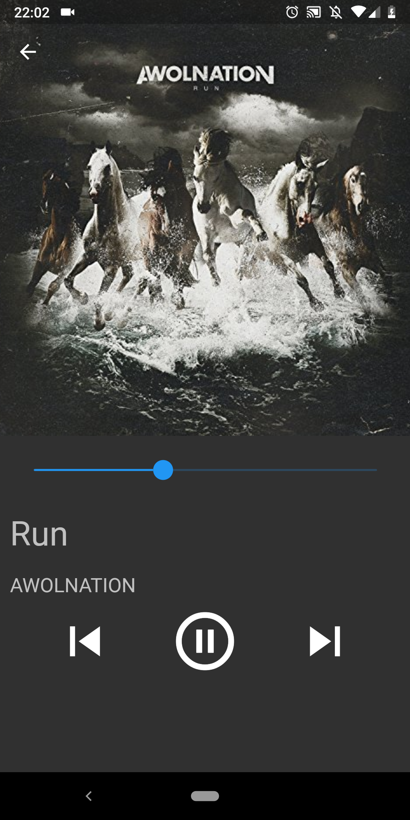
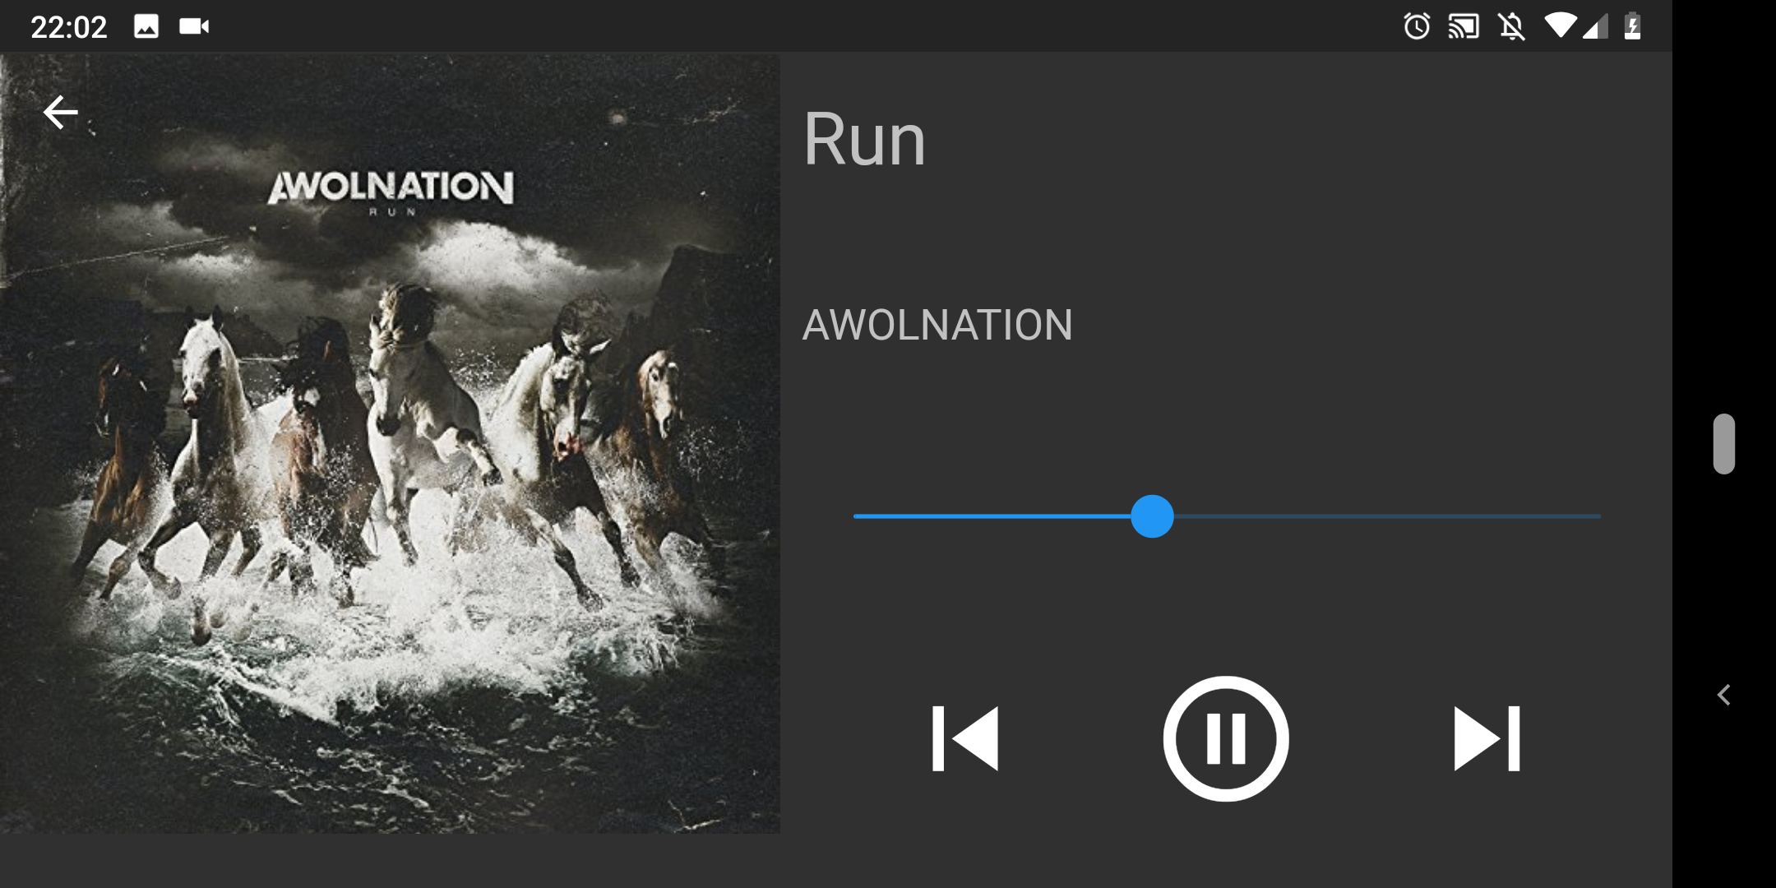
FlyMusic
Datenbank
Personalisierung
Cross Plattform?

Slide 2
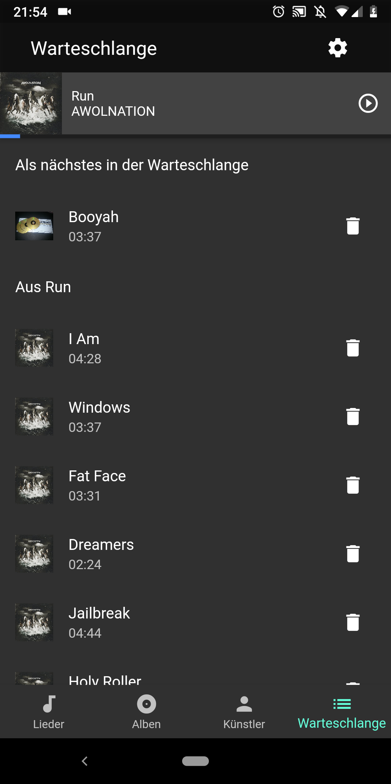
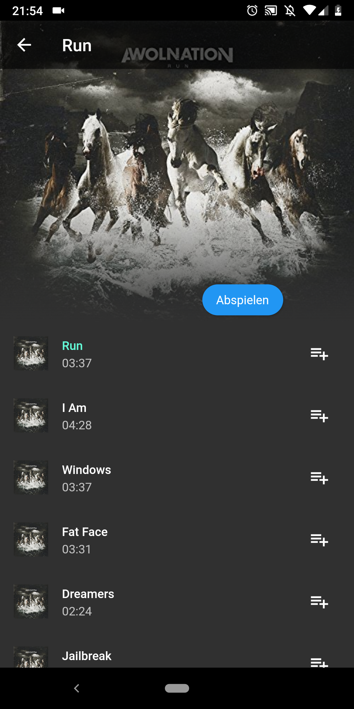
Datenbank
Moor
Unterstützt alle Systeme (Android, Ios, Windows, Linux, Web)
Einfach zu benutzen nutzt intern Sqflite bietet aber viel Vereinfachung
Es gibt viele Tutorials z B mehr als für Floor (alternative)

Slide 3
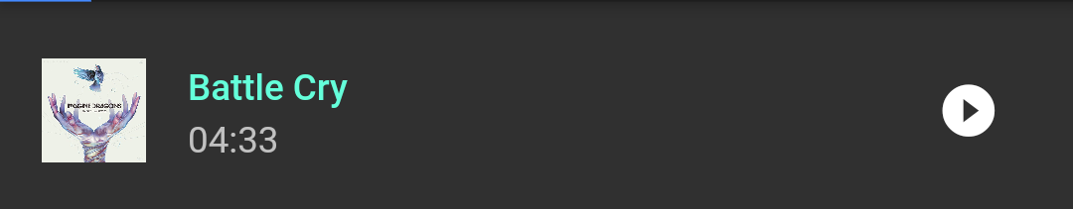
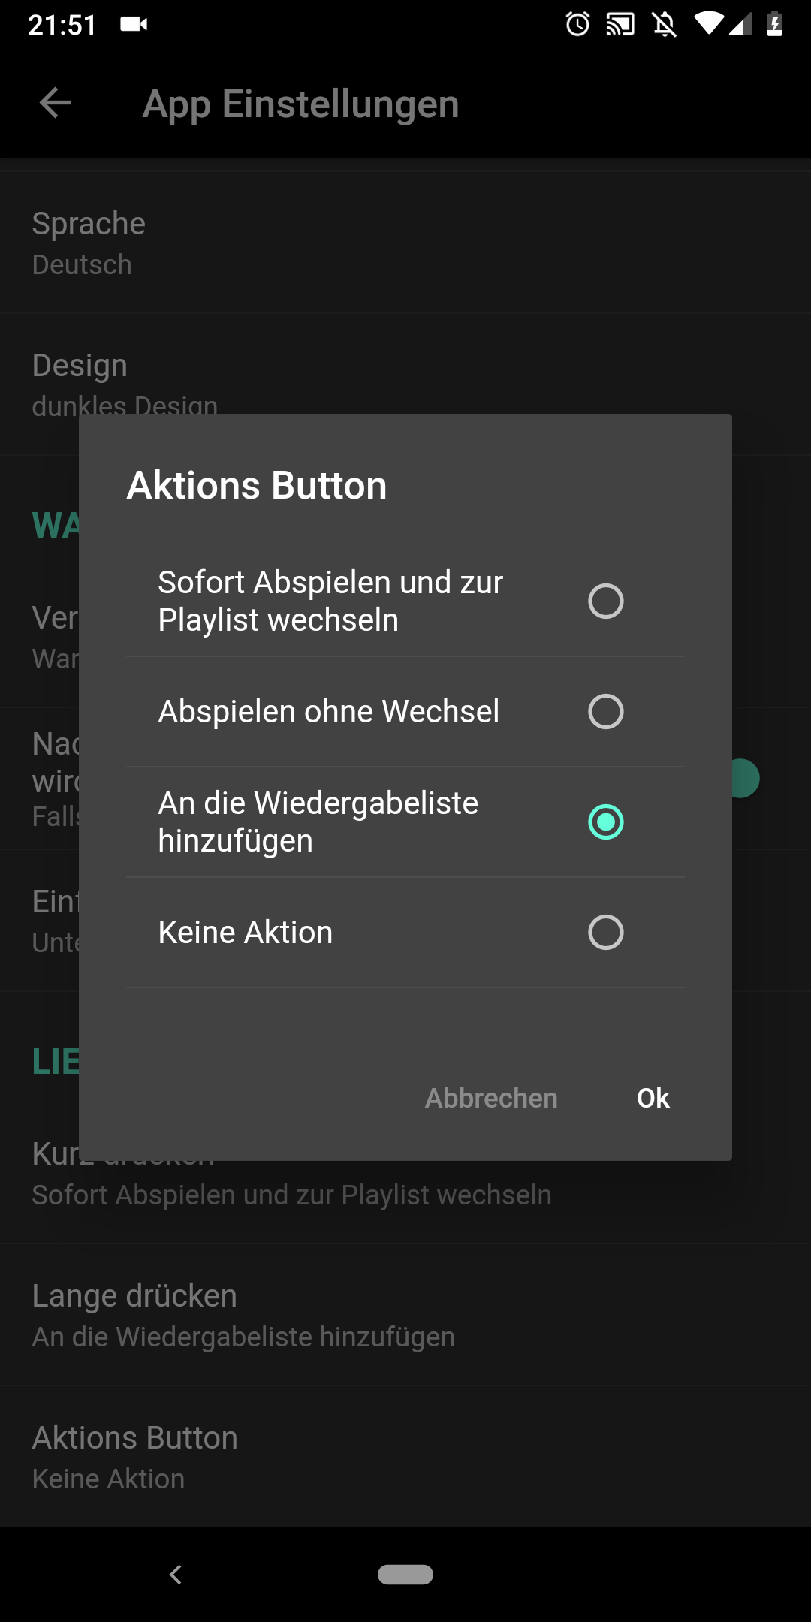
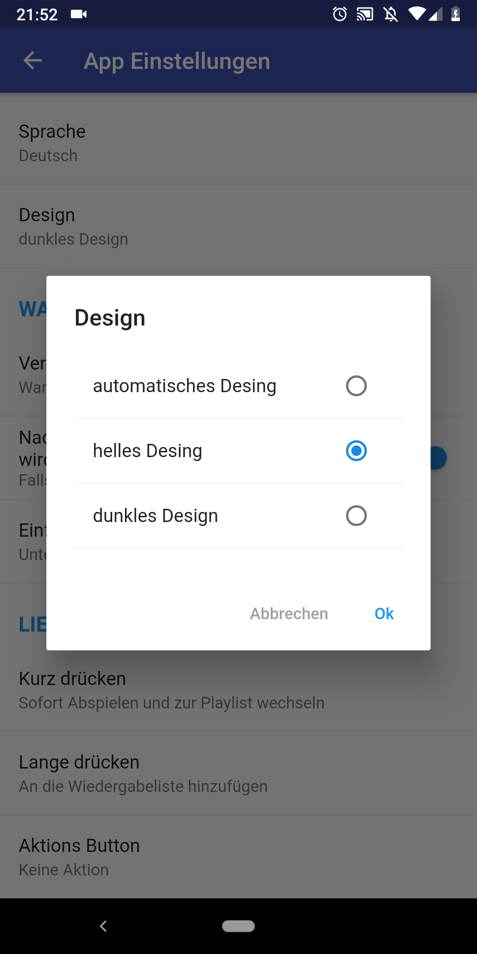
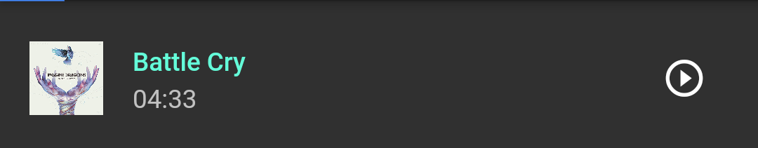
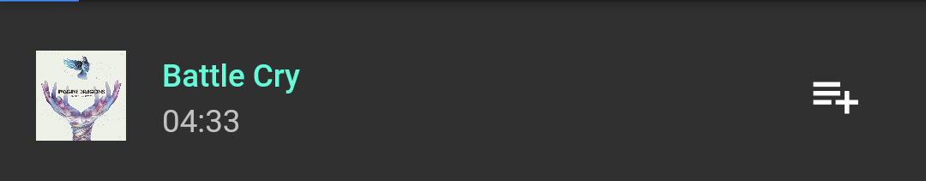

Personalisierung
Verhalten bei klicks lang, kurz, Aktions Button
Theme automatisch je nach Systemeinstellung z B Batteriesparmodus (hell, dunkel)
Sprache Englisch, Deutsch (Systemsprache wird initial benutzt)

Slide 4
Cross Plattform
Aus Interesse – Was ist aktuell Möglich? Flutter für Desktops noch nicht viel Jahr – viel veränderung noch 2020 Webentwicklung – viele Einschränkungen
Datenbank funktioniert auf allen Plattformen
Probleme:
Web: kein Zugriff auf lokale Dateien
Desktop:
kein Plugin zum Abspielen von dateien
Nativer Code nur in C++
SharedPreferences funktionieren [noch] nicht

Slide 5
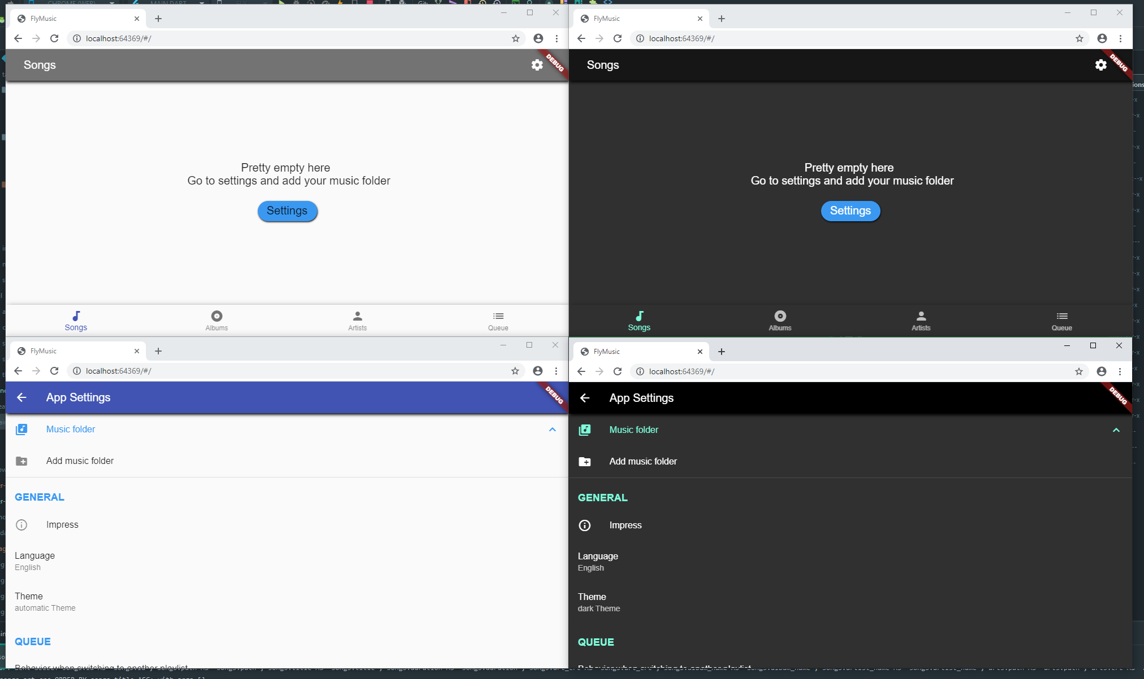
Web

Slide 6
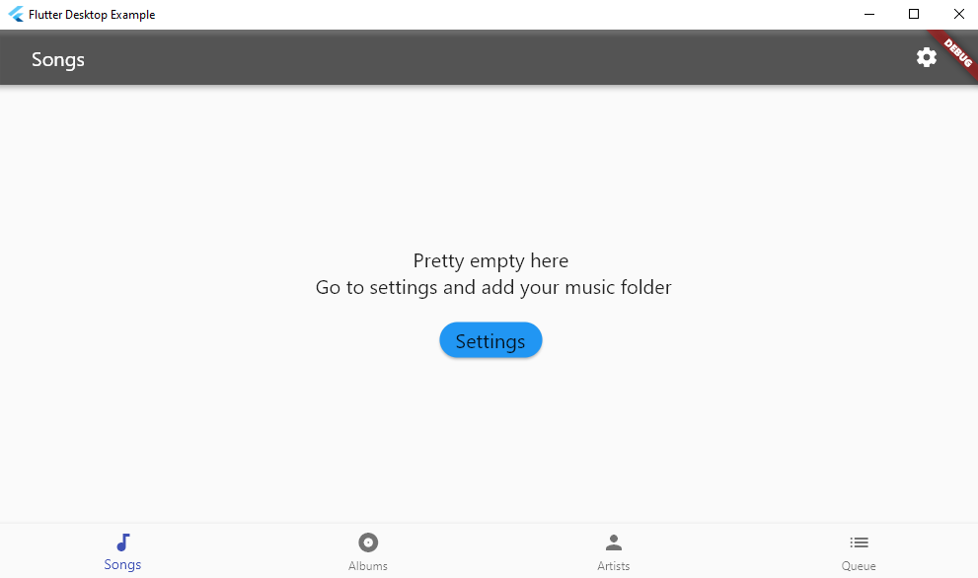
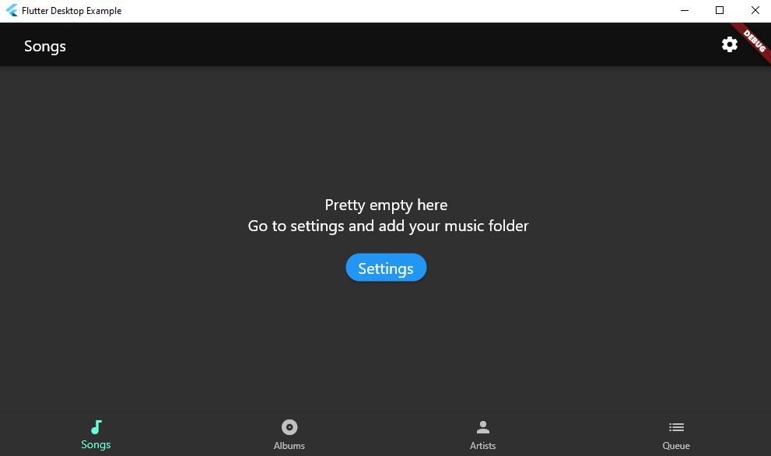
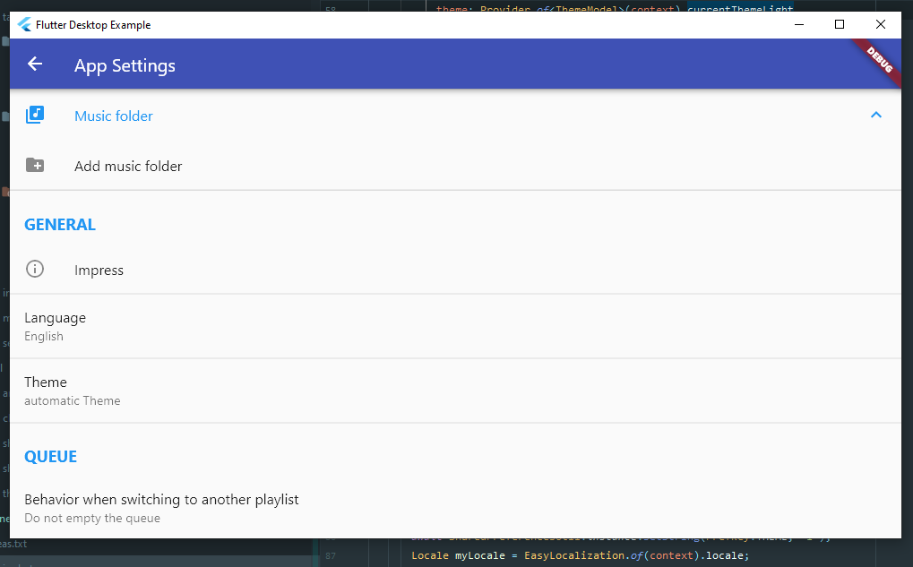
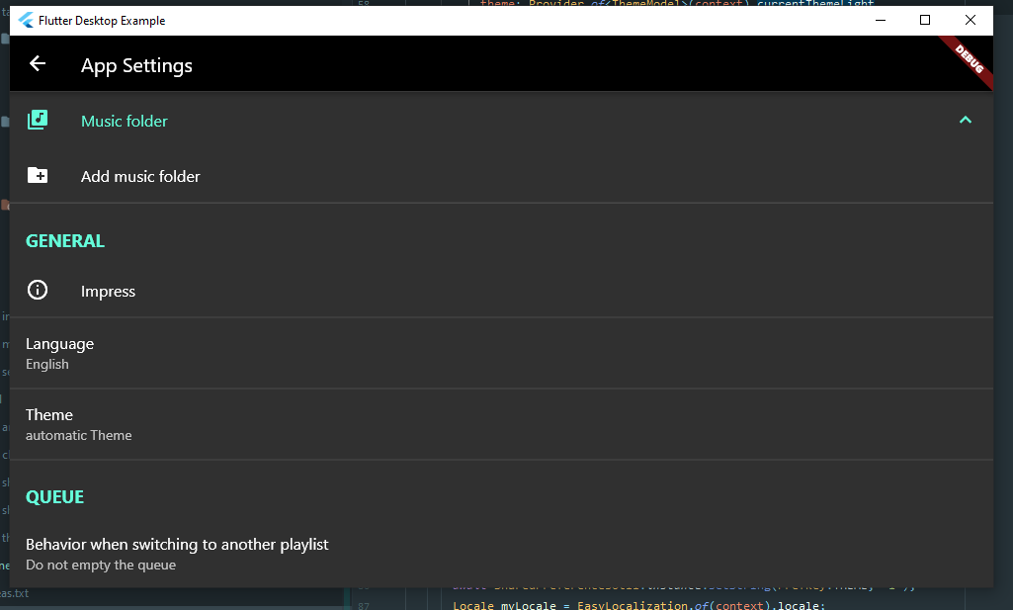
Desktop

Slide 7
